Slide 1

Réalisation d’un site web 100% statique
Responsive sur une taille maximale

Slide 2

Les demandes sont
· Réaliser en HTML et CSS l’intégration d’une maquette photo
· Mettre en place toutes les balises afin d’optimiser leur sémantique
· Réaliser 4 versions responsive design à l’aide des media queries
· Écrire un code HTML propre et organiser, dans la possibilité que le site web accueil des fonctionnalités d’un autre langage
· Commencer sur une structure simple mais solide
· Optimiser les sémantiques des balises HTML pour le référencement

Slide 3
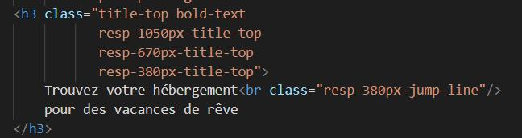
La sémantique des balises
· Exemple de cas précis ou il est préférable d’utiliser les balises titre telle que
<h1> <h1/> au <h6> <h6/>
· Cette balise à le pouvoir de mettre en gras son texte
· Elle peut aussi influer sur le référencement, accessibilité des robots des différents navigateurs web

Slide 4
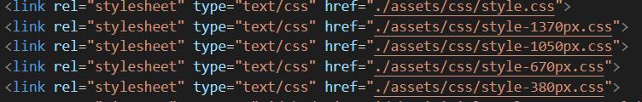
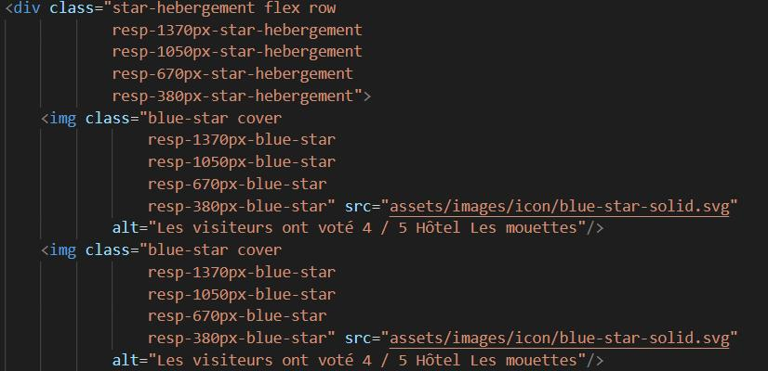
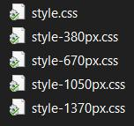
Le responsive design
· Organisation en ordre décroissant du responsive design,
de la déclaration · En passant par les noms des classes qui
doit être logique pour un meilleur repérage dans le projet complet
· Le CSS doit appartenir respectivement à un fichier CSS

Slide 5
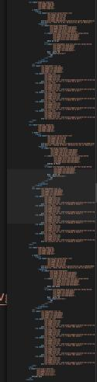
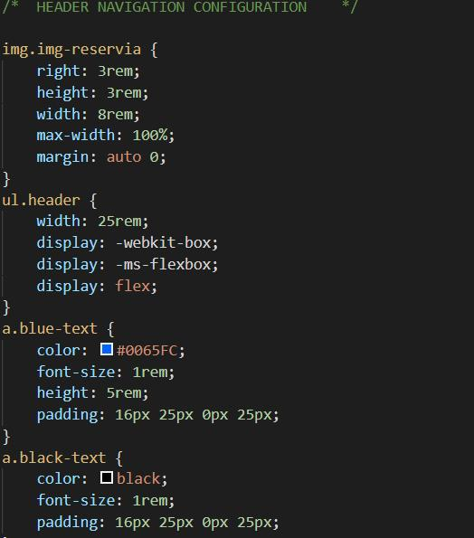
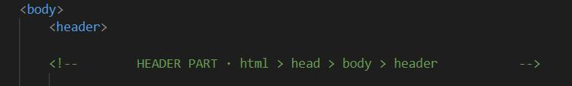
La structure du code
· La structure HTML doit être organisé, réfléchis
et où l’on peut se
repérer facilement entre le HTML et le CSS afin
d’apporter facilement des modifications
· Créer des parties distinct afin de pouvoir les utiliser
avec un autre langage
en vue d’une évolution en application web telle que le
PHP ou Python

Slide 6
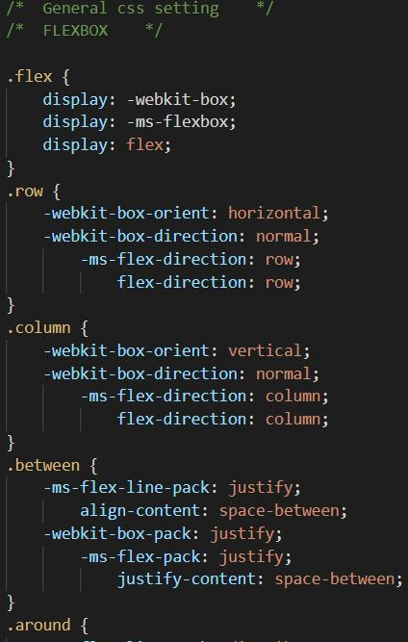
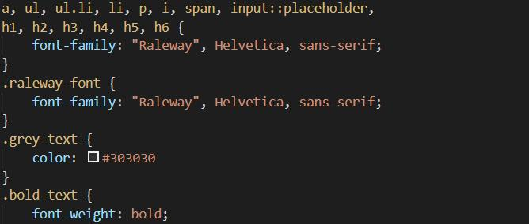
Un CSS générique ?
· Utiliser un CSS générique pour la structure non responsive
Du site web, telle que le CSS pour optimiser l’écriture du code
· Et aussi optimiser sur des
automatisations des balises
telle que le Font qui est ici
« Raleway » pour tout le site

Slide 7
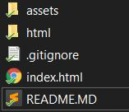
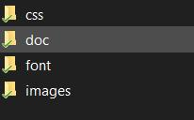
Arborescence
· En vue d’une probable évolution
du site Il me semble important d’adopter une arborescence
structurée afin de correspondre aux différents langage et les
différentes normes demandée pour le déploiement sur un serveur autre qu’un simple serveur web

Slide 8
Résultat
· Je vous propose d’explorer le site héberger actuellement sur « Git Hub Pages » · Et le repository Git

